Slide 1
1시간가량의 연구를 통해 가장 구린 디자인을 들고 찾아왔다 내가 바로 한쇼 빌런을 이은 ppt빌런
JAVA……

Slide 2
1시간가량의 연구를 통해 가장 구린 디자인을 들고 찾아왔다 내가 바로 한쇼 빌런을 이은 ppt빌런
이식성이 높은 언어
객체 지향 언어
함수적 스타일 코딩 지원
메모리 자동 관리
멀티 스레드 쉽게 구현 가능
동적 로딩 지원
막강한 오픈 소스 라이브러리
그래도 글씨는 읽어야 하지 않을까 싶어서 멀쩡한 글씨로 적어줬다 나는야 착한 빌런
Notes:
특징인데요….이렇게 말 하면 2학년들은 알지도 모르겟지만 1학년은 전혀 모를 것이므로 쉽게 보면

Slide 3
1시간가량의 연구를 통해 가장 구린 디자인을 들고 찾아왔다 내가 바로 한쇼 빌런을 이은 ppt빌런
객체 지향 언어
막강한 오픈 소스 라이브러리
그래도 글씨는 읽어야 하지 않을까 싶어서 멀쩡한 글씨로 적어줬다 나는야 착한 빌런
Notes:
특징인데요….이렇게 말 하면 2학년들은 알지도 모르겟지만 1학년은 전혀 모를 것이므로 쉽게 보면

Slide 4
객체 지향 언어
객체 지향 프로그래밍은 컴퓨터 프로그램을 명령어의 목록으로 보는 시각에서 벗어나 여러 개의 독립된 단위, 즉 "객체"들의 모임으로 파악하고자 하는 것이다. 각각의 객체는 메시지를 주고받고, 데이터를 처리할 수 있다.
…라고…하는데..
Notes:
특징인데요….이렇게 말 하면 2학년들은 알지도 모르겟지만 1학년은 전혀 모를 것이므로 쉽게 보면

Slide 5
객체 지향 언어
Notes:
특징인데요….이렇게 말 하면 2학년들은 알지도 모르겟지만 1학년은 전혀 모를 것이므로 쉽게 보면

Slide 6
1시간가량의 연구를 통해 가장 구린 디자인을 들고 찾아왔다 내가 바로 한쇼 빌런을 이은 ppt빌런
객체 지향 언어
막강한 오픈 소스 라이브러리
그래도 글씨는 읽어야 하지 않을까 싶어서 멀쩡한 글씨로 적어줬다 나는야 착한 빌런
Notes:
특징인데요….이렇게 말 하면 2학년들은 알지도 모르겟지만 1학년은 전혀 모를 것이므로 쉽게 보면

Slide 7
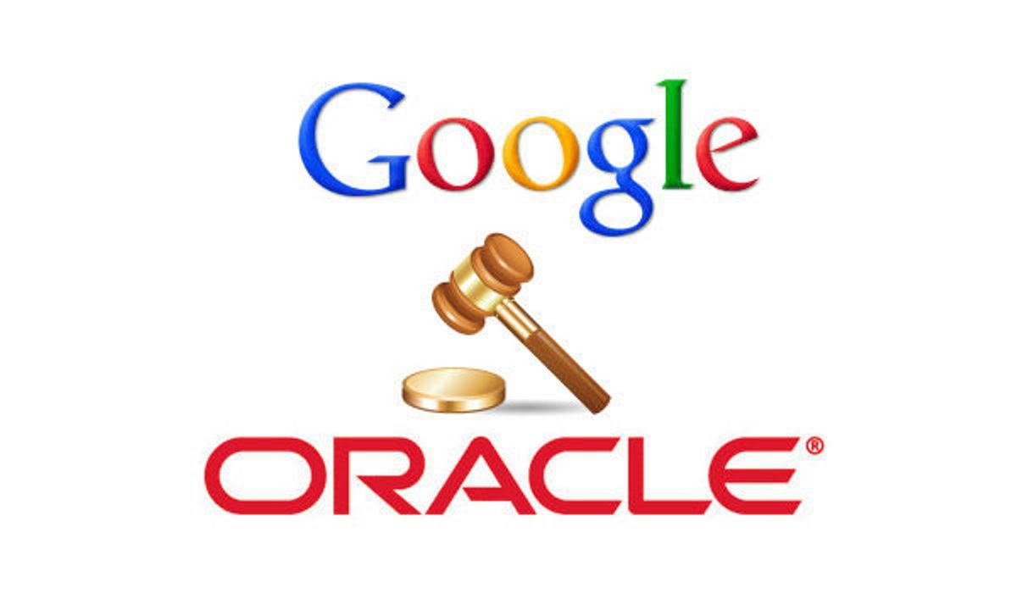
Notes:
특징인데요….이렇게 말 하면 2학년들은 알지도 모르겟지만 1학년은 전혀 모를 것이므로 쉽게 보면

